Slide 1
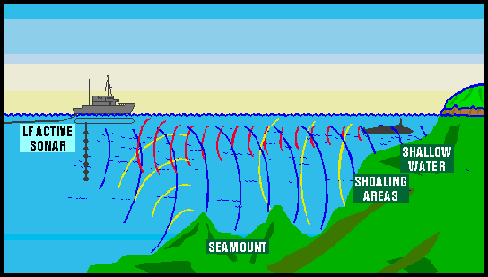
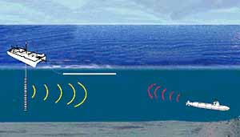
المبدلات القالبة الطنينية
القالبة الطنينية هي دارة تتغذى من منبع مستمر وتعطي على خرجها إشارة متناوبة اعتماداً على ظاهرة التذبذب الطنيني للتيار حيث تشكل فيها الحمولة دارة إهتزازية RLC تسلسلية أو تفرعية.
مجالات الاستخدام
Sonar Transmitters

Slide 2
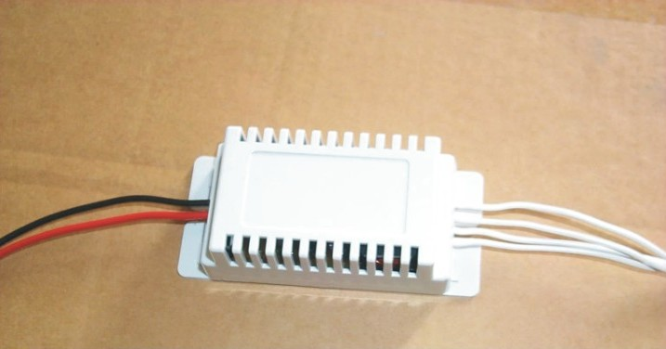
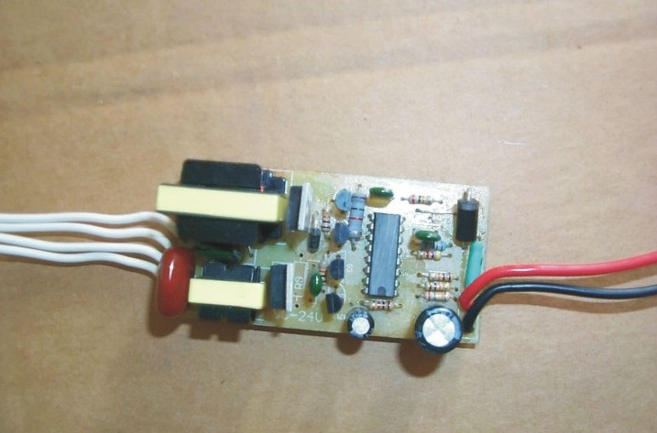
المبدلات القالبة الطنينية
القالبة الطنينية هي دارة تتغذى من منبع مستمر وتعطي على خرجها إشارة متناوبة اعتماداً على ظاهرة التذبذب الطنيني للتيار حيث تشكل فيها الحمولة دارة إهتزازية RLC تسلسلية أو تفرعية.
مجالات الاستخدام
ballasts for fluorescent

Slide 3
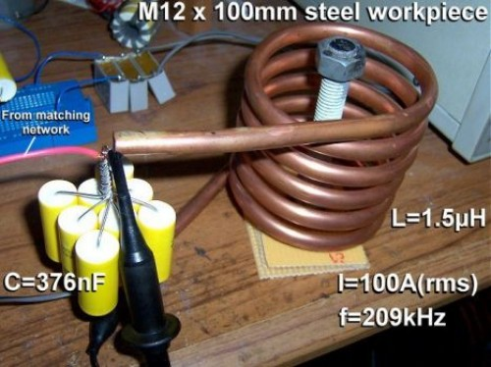
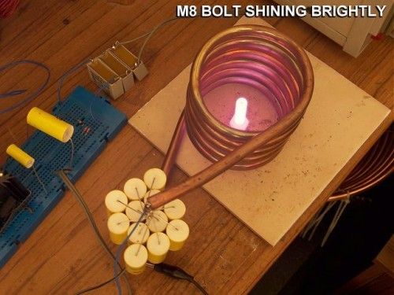
المبدلات القالبة الطنينية
القالبة الطنينية هي دارة تتغذى من منبع مستمر وتعطي على خرجها إشارة متناوبة اعتماداً على ظاهرة التذبذب الطنيني للتيار حيث تشكل فيها الحمولة دارة إهتزازية RLC تسلسلية أو تفرعية.
مجالات الاستخدام
Induction heating

Slide 4
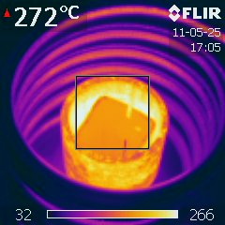
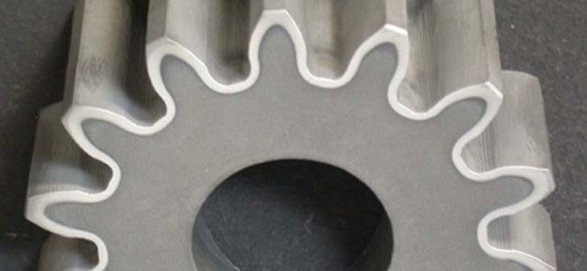
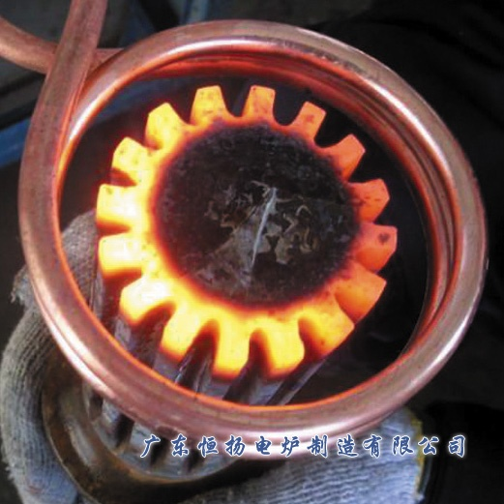
تصميم و تنفيذ قالبة طنينية لنظام تسخين تحريضي مزود بنظام تحكم و مراقبة
Design & Implement a High-Frequency-Resonant-Inverter for Using in Induction-Heating Systems
مشروع أعد لنيل درجة البكالوريوس في هندسة التحكم والأتمتة
دراسـة و تنفيـذ
يحيى شولك الصباغ عبد اللطيف بابلّلي
إشــراف
د.عماد الروح د.صلاح نادر
2010 – 2011

Slide 5
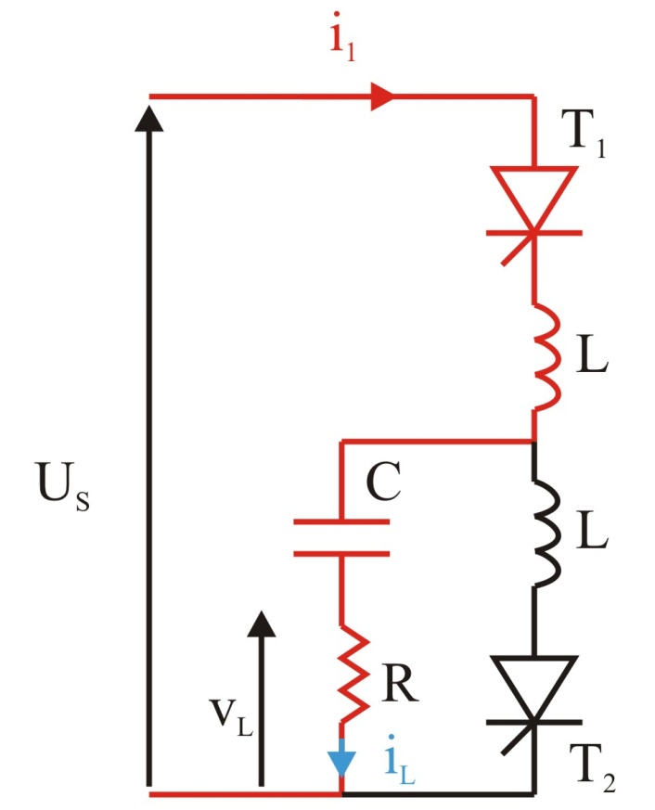
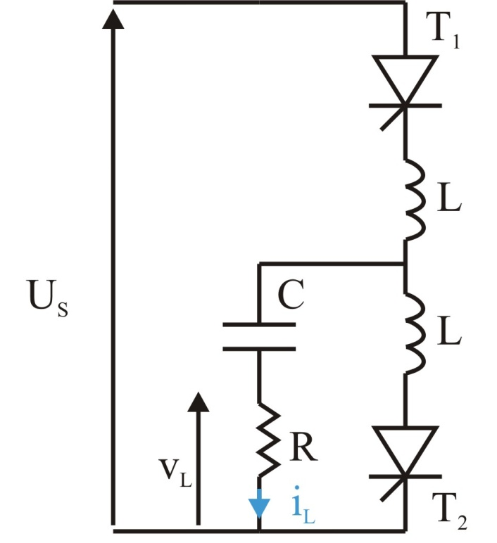
المبدلات القالبة الطنينية التسلسلية
مبدأ العمل الشكل التالي يبين أحد أشكال هذه القالبة حيث تتألف من العناصر التالية: منبع مستمر U_{S} - مفتاحيين الكترونيين (T₁ , T₂) – حمولة على شكل دارة طنينية (اهتزازية).
مراحل العمل :
أولاً) T₁(on) سيمر تيار طنيني i₁ من الصفر إلى القمة إلى الصفر ضمن الحمل R خلال زمن يساوي t_{1m} (يقطع الثايرستور بعد ذلك بسبب انعدام تياره المباشر). ويشحن المكثف باتجاه التيار i_{1.}
ثانياً) T₁(off) تيار الحمولة يساوي الصفر خلال زمن يساوي t_{2m} (بانتظار قدح T₂). وتبقى شحنة المكثف ثابتة.
الشكل 2 - 17

Slide 6
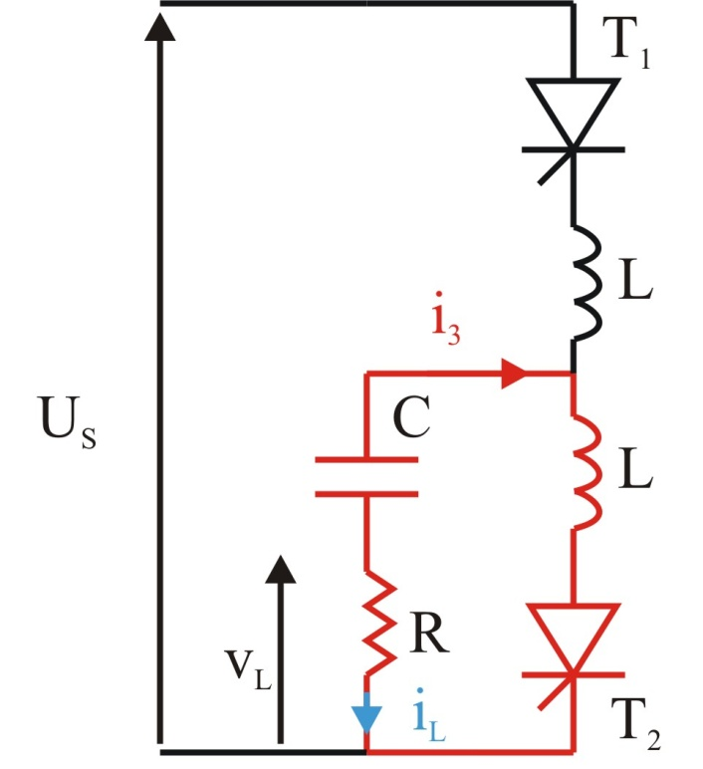
المبدلات القالبة الطنينية التسلسلية
مبدأ العمل الشكل التالي يبين أحد أشكال هذه القالبة حيث تتألف من العناصر التالية: منبع مستمر - مفتاحيين الكترونيين (T₁ , T₂) – حمولة على شكل دارة طنينية (اهتزازية).
مراحل العمل :
ثالثاً) T₂(on) سوف يمر تيار طنيني i₃ معاكس للتيار الأول ضمن الحمل R خلال زمن يساوي t_{3m} (يقطع الثايرستور بعد ذلك بسبب انعدام تياره المباشر). ويشحن المكثف باتجاه التيار i₃ (عكس الجهة السابقة).
رابعاً) T₂(off) تيار الحمولة يساوي الصفر خلال باقي الدور وشحنة المكثف ثابتة (بانتظار قدح T₁). وتتكرر العملية في كل دور ...
الشكل 2 - 17

Slide 7
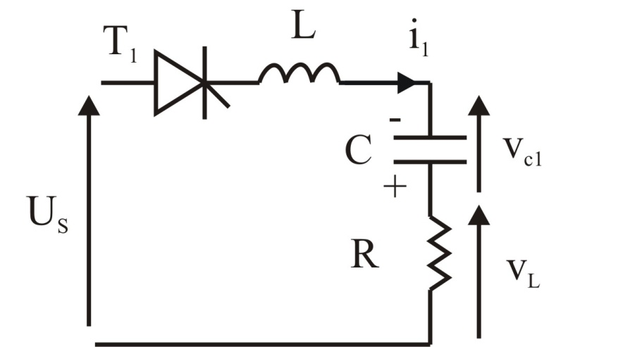
المرحلة الأولى من عمل الدارة :
نطبق نبضة على T₁ فيمر التيار i₁
وتعطى معادلة الدارة بالشكل التالي:
الشكل 2 - 18
نوجد معادلة التيار في مجال لابلاس:
حتى تكون هذه الدارة طنينية يجب أن تكون جذور معادلة المقام عقدية

Slide 8
المنحنيات
عندها تعطى معادلة التيار بالشكل التالي :
تحسب قيمة الثابت A₁ من الشروط البدائية :
الشكل 2 - 18
U_{C} عدد موجب.

Slide 9
المنحنيات
باشتقاق المعادلة (1) وتعويض t=0:
إذاً تصبح معادلة التيار في المرحلة الأولى من عمل الدارة:
ينعدم تيار الحمولة عند اللحظة t_{1m} التي تحسب كما يلي:
إذاً المرحلة الأولى من عمل الدارة تقع ضمن المجال:

Slide 10
المنحنيات
لحساب لحظة وصول التيار للقيمة العظمى نشتق المعادلة (2) ونساويها بالصفر:
تحسب القيمة العظمى لتيار الحمولة بتعويض الزمن t_{m} في المعادلة (2)
جهد المكثف يعطى بالعلاقة التالية:
تحسب قيمة الثابت cte من الشروط البدائية:

Slide 11
المنحنيات
إذاً تصبح معادلة جهد المكثف في المرحلة الأولى من عمل الدارة:
تعطى قيم تيار الحمولة والجهد في نهاية المرحلة الأولى كما يلي:
U_{C1} عدد موجب.
تمثل هذه القيم الشروط البدائية للمرحلة الثانية.
لسهولة الدراسة سنقوم بسحب محور العينات إلى بداية المرحلة الثانية حيث تمثل هذه اللحظة بداية الزمن ويكون عندها t=0.

Slide 12
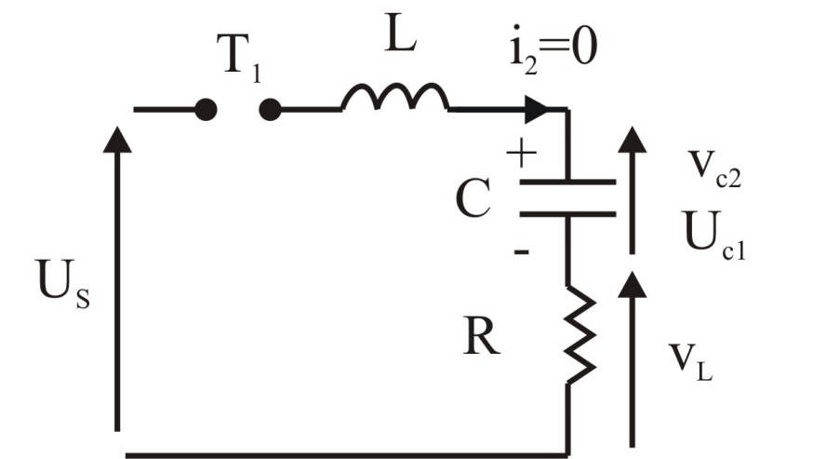
المنحنيات
المرحلة الثانية من عمل الدارة :
يصبح التيار i₁ مساوياً للصفر مما يؤدي إلى قطع الثايرستور T₁
T₂ أيضاً في حالة قطع.
الشكل 2 - 19
في بداية المرحلة:
في نهاية المرحلة (بما أنه لا يوجد طريق لتفريغ المكثف):
U_{C2} عدد موجب
تمثل هذه القيم الشروط البدائية للمرحلة الثالثة. وأيضاً سنقوم هنا بسحب محور العينات إلى بداية المرحلة ونعتبرها لحظة بدأ الزمن t=0.

Slide 13
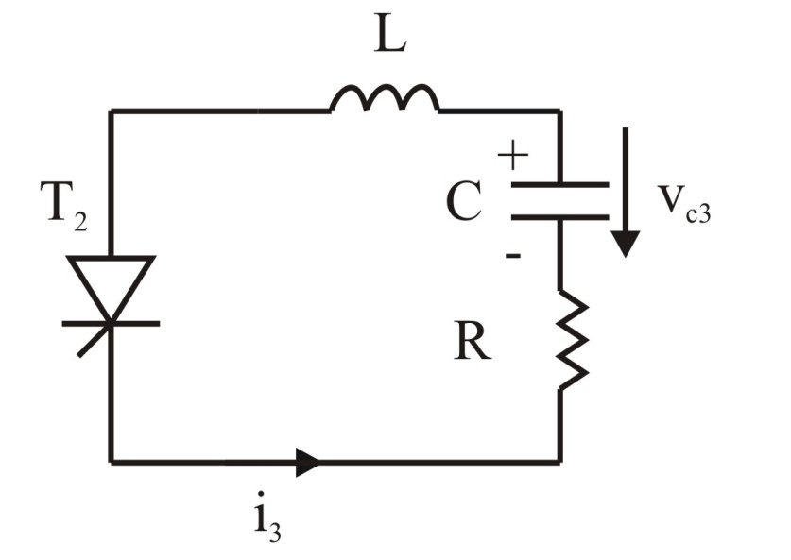
المنحنيات
المرحلة الثالثة من عمل الدارة :
تطبق نبضة على T₂ فيمرر ويمر التيار الطنيني i₃ في الحمولة بعكس اتجاه التيار i₁
تعطى معادلة الدارة بالشكل التالي:
عندها تعطى معادلة التيار بالشكل التالي:
الشكل 2 - 20
تحسب قيمة الثابت A₃ من الشروط البدائية:

Slide 14
المنحنيات
باشتقاق المعادلة (3) وتعويض t=0:
إذاً تصبح معادلة التيار في المرحلة الثالثة من عمل الدارة:
ينعدم تيار الثايرستور عند اللحظة t_{3m} التي تحسب كما يلي:
إذاً المرحلة الثالثة من عمل الدارة تقع ضمن المجال:

Slide 15
المنحنيات
لحساب لحظة وصول التيار للقيمة العظمى نشتق المعادلة (4) ونساويها بالصفر:
تحسب القيمة العظمى لتيار الحمولة بتعويض الزمن t_{m} في المعادلة (4):
جهد المكثف يعطى بالعلاقة التالية:
تحسب قيمة الثابت cte من الشروط البدائية:

Slide 16
المنحنيات
إذاً تصبح معادلة جهد المكثف في المرحلة الثالثة من عمل الدارة:
تعطى قيم تيار الحمولة وجهد المكثف في نهاية المرحلة الثالثة كما يلي:
U_{C3} عدد موجب

Slide 17
المنحنيات
يجب الانتباه أننا من أجل سهولة الدراسة حللنا عمل الدارة في كل مرحلة على حدا ومن أجل ذلك قمنا بما يلي :
لأن عمل الدارة هو مجموعة من الحالات العابرة افترضنا في كل مرحلة أن الزمن يبدأ من الصفر ومايسبق ذلك هو شروط بدائية.
افترضنا في المرحلة الثالثة مرجعيات التيار وجهد المكثف تابعة لتيار الثايرستور T₂ وهو بعكس تيار الحمولة (معاكس للمرحلة الأولى).
لذلك لكي نرسم الجهد على المكثف وتيار الحمولة يجب عكس معادلات الجهد والتيار في المرحلة الثالثة كما يجب الأخذ بعين الاعتبار التأخير الزمني لكل مرحلة.

Slide 18
المنحنيات
نحسب حدود جهد المكثف من علاقات الجهود في نهاية المرحلة الأولى والثالثة:
انتبه لعكس الاشارة ⇐
بفرض:
Notes:
نخرج exp(-2z) عامل مشترك
حيث Z=alpha*pi/wr

Slide 19
المنحنيات
وهو جهد المكثف في بداية المرحلة الأولى ونهاية الثالثة
نعوض في معادلة نهاية الثالثة:
وهو جهد المكثف في نهاية المرحلة الأولى ونهاية الثانية
Notes:
نخرج exp(-2z) عامل مشترك
حيث Z=alpha*pi/wr

Slide 20
المنحنيات
من العلاقتين السابقتين يمكننا ملاحظة ما يلي:
أي أن معادلتي التيار في الطور الأول والثالث متطابقتين بالقيمة المطلقة وبالتالي القيمة الأعظمية للتيار الموجب هي نفسها القيمة الأعظمية للتيار السالب
نلاحظ أيضاً أنه يجب أن يصبح تيار الحمولة i₁ مساوياً للصفر وأن يقطع T₁ قبل تطبيق نبضة على T₂
زمن القطع t_{off} = t_{2m} (المنطقة الميتة) يجب أن يكون أكبر من زمن قطع الثايرستور t_{q}
ω_{out} تردد جهد الخرج ويقاس بالـ rad/sec

Slide 21
المنحنيات
وهي القيمة الأعظمية لتردد جهد خرج المبدلة وتتعلق بالثايرستور والحمولة.
من مساوئ هذه القالبة تأثر جهد وتيار الخرج فيها بتغير الحمولة لذلك فهي تحسب من أجل حمولة محددة يجب عدم تغييرها

Slide 22
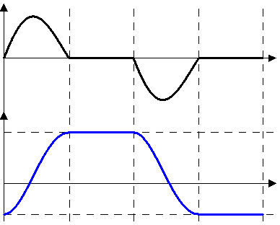
T/2
T
i_{L}
i₁
t_{off}
t
t_{m}
T₁
T₂
T₁
i₃
v_{c}
U_{c1}
U_{c2}
t
U_{c3}
-U_{c}
t_{1m}
t_{2m}
t_{3m}
الشكل 2 - 21

Slide 23
انتهى الفصل الثاني
القالبات المستقلة

